Slide 1
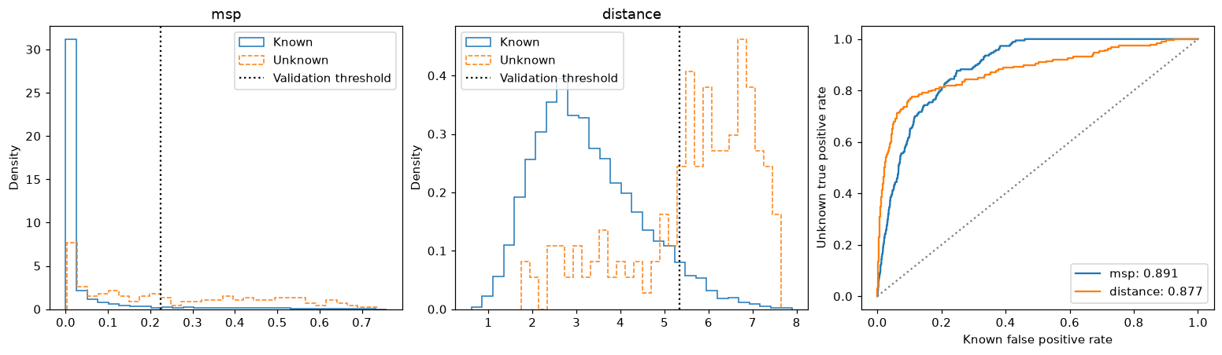
L09 / HSI LEARNING
01
未知类
与拒识决策
分数、阈值、拒识地图与代价
先修 / L02/L05；原型概念
Notes:
开场问题：未知召回100%是否足以说明系统可用？
原标题：模型能学会说“我不知道”吗？
参考节奏：5分钟回顾，10分钟手算，10分钟代码，12分钟练习，5分钟错误分析，3分钟退出题。
课堂入口: 17_openset_teaching.ipynb
定位: protocol, scores, calibration, evaluation, maps, threshold-exercise
先预测，再运行；答错时回到手算例。
AI辅助：检查这段开集代码的数据流：哪些量只能由train或val计算？为每个阈值写来源；禁止从test标签、AUROC最佳点选择部署阈值。
人工核验：固定test前冻结阈值；核对类映射及unknown score方向。
Hendrycks & Gimpel: detection baseline, 2017
https://arxiv.org/abs/1610.02136
Bendale & Boult: Towards Open Set Deep Networks, 2016
https://arxiv.org/abs/1511.06233
运行配置、数据哈希和结果：artifacts/teaching/classroom-facts.json
封面图源：17_openset_teaching.ipynb / evaluation / 0

Slide 2
L09 / HSI LEARNING
02
这节课，你将完成什么
01
验证阈值配置
02
白色未知map
03
误拒/漏检和已知可用性报告
Notes:
交付物以代码、配置、输出和解释为准。先做完整示例，再做填空与迁移任务。
课堂入口: 17_openset_teaching.ipynb
定位: protocol, scores, calibration, evaluation, maps, threshold-exercise
先预测，再运行；答错时回到手算例。
AI辅助：检查这段开集代码的数据流：哪些量只能由train或val计算？为每个阈值写来源；禁止从test标签、AUROC最佳点选择部署阈值。
人工核验：固定test前冻结阈值；核对类映射及unknown score方向。
Hendrycks & Gimpel: detection baseline, 2017
https://arxiv.org/abs/1610.02136
Bendale & Boult: Towards Open Set Deep Networks, 2016
https://arxiv.org/abs/1511.06233
运行配置、数据哈希和结果：artifacts/teaching/classroom-facts.json

Slide 3
L09 / HSI LEARNING
03
未知、背景、难样本不是同一个概念
01
未知：训练未监督的类别
02
背景：没有标签的像元
03
难样本：也可能属于已知类
Notes:
默认稀有类留出只是教学split，不能代表所有未知地物。
Known classes / Held-out unknown / Unlabeled background
课堂入口: 17_openset_teaching.ipynb
定位: protocol, scores, calibration, evaluation, maps, threshold-exercise
先预测，再运行；答错时回到手算例。
AI辅助：检查这段开集代码的数据流：哪些量只能由train或val计算？为每个阈值写来源；禁止从test标签、AUROC最佳点选择部署阈值。
人工核验：固定test前冻结阈值；核对类映射及unknown score方向。
Hendrycks & Gimpel: detection baseline, 2017
https://arxiv.org/abs/1610.02136
Bendale & Boult: Towards Open Set Deep Networks, 2016
https://arxiv.org/abs/1511.06233
运行配置、数据哈希和结果：artifacts/teaching/classroom-facts.json

Slide 4
L09 / HSI LEARNING
04
Softmax没有未知输出槽
已知logits永远归一化
高置信度不保证已知
仍可以用其分数做检测
>>> thresholds['msp']
0.2238
Notes:
阈值来自当前run_config，已知validation校准；更换接受率必须重算指标与地图。
Known logits / Softmax / Max probability
课堂入口: 17_openset_teaching.ipynb
定位: protocol, scores, calibration, evaluation, maps, threshold-exercise
先预测，再运行；答错时回到手算例。
AI辅助：检查这段开集代码的数据流：哪些量只能由train或val计算？为每个阈值写来源；禁止从test标签、AUROC最佳点选择部署阈值。
人工核验：固定test前冻结阈值；核对类映射及unknown score方向。
Hendrycks & Gimpel: detection baseline, 2017
https://arxiv.org/abs/1610.02136
Bendale & Boult: Towards Open Set Deep Networks, 2016
https://arxiv.org/abs/1511.06233
运行配置、数据哈希和结果：artifacts/teaching/classroom-facts.json

Slide 5
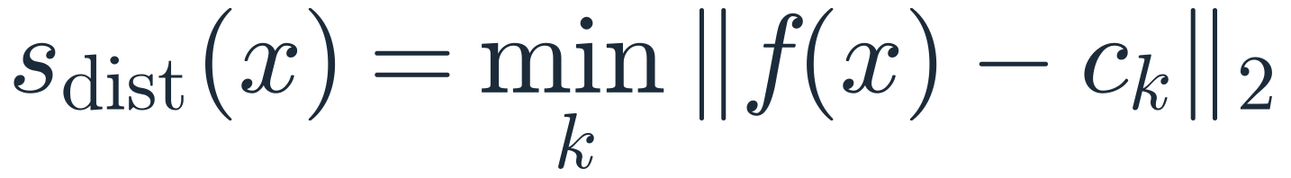
L09 / HSI LEARNING
05
距离是另一种读模型的方式
用已知训练类建原型
特征与标签保持配对
最近原型距离越大越未知
>>> thresholds['distance']
5.3389
Notes:
阈值来自当前run_config，已知validation校准；更换接受率必须重算指标与地图。
Training embeddings / Class means / Nearest distance
课堂入口: 17_openset_teaching.ipynb
定位: protocol, scores, calibration, evaluation, maps, threshold-exercise
先预测，再运行；答错时回到手算例。
AI辅助：检查这段开集代码的数据流：哪些量只能由train或val计算？为每个阈值写来源；禁止从test标签、AUROC最佳点选择部署阈值。
人工核验：固定test前冻结阈值；核对类映射及unknown score方向。
Hendrycks & Gimpel: detection baseline, 2017
https://arxiv.org/abs/1610.02136
Bendale & Boult: Towards Open Set Deep Networks, 2016
https://arxiv.org/abs/1511.06233
运行配置、数据哈希和结果：artifacts/teaching/classroom-facts.json

Slide 6
L09 / HSI LEARNING
06
阈值在测试前冻结
known validation校准95%接受率
不使用unknown test选阈值
目标接受率不保证实际测试值
Notes:
本课模型选择与校准共享val需披露，不声称独立校准保证。
Train model / Val threshold / Frozen test
课堂入口: 17_openset_teaching.ipynb
定位: protocol, scores, calibration, evaluation, maps, threshold-exercise
先预测，再运行；答错时回到手算例。
AI辅助：检查这段开集代码的数据流：哪些量只能由train或val计算？为每个阈值写来源；禁止从test标签、AUROC最佳点选择部署阈值。
人工核验：固定test前冻结阈值；核对类映射及unknown score方向。
Hendrycks & Gimpel: detection baseline, 2017
https://arxiv.org/abs/1610.02136
Bendale & Boult: Towards Open Set Deep Networks, 2016
https://arxiv.org/abs/1511.06233
运行配置、数据哈希和结果：artifacts/teaching/classroom-facts.json

Slide 7
L09 / HSI LEARNING
07
排序能力不等于部署准确率
当前AUROC MSP：0.891
当前AUROC distance：0.877
比较固定阈值的误拒与漏检代价
Notes:
数值来自当前openset metrics；AUROC与阈值代价分别报告。
AUROC / Known utility / Unknown recall
图源：17_openset_teaching.ipynb / evaluation / 0
课堂入口: 17_openset_teaching.ipynb
定位: protocol, scores, calibration, evaluation, maps, threshold-exercise
先预测，再运行；答错时回到手算例。
AI辅助：检查这段开集代码的数据流：哪些量只能由train或val计算？为每个阈值写来源；禁止从test标签、AUROC最佳点选择部署阈值。
人工核验：固定test前冻结阈值；核对类映射及unknown score方向。
Hendrycks & Gimpel: detection baseline, 2017
https://arxiv.org/abs/1610.02136
Bendale & Boult: Towards Open Set Deep Networks, 2016
https://arxiv.org/abs/1511.06233
运行配置、数据哈希和结果：artifacts/teaching/classroom-facts.json

Slide 8
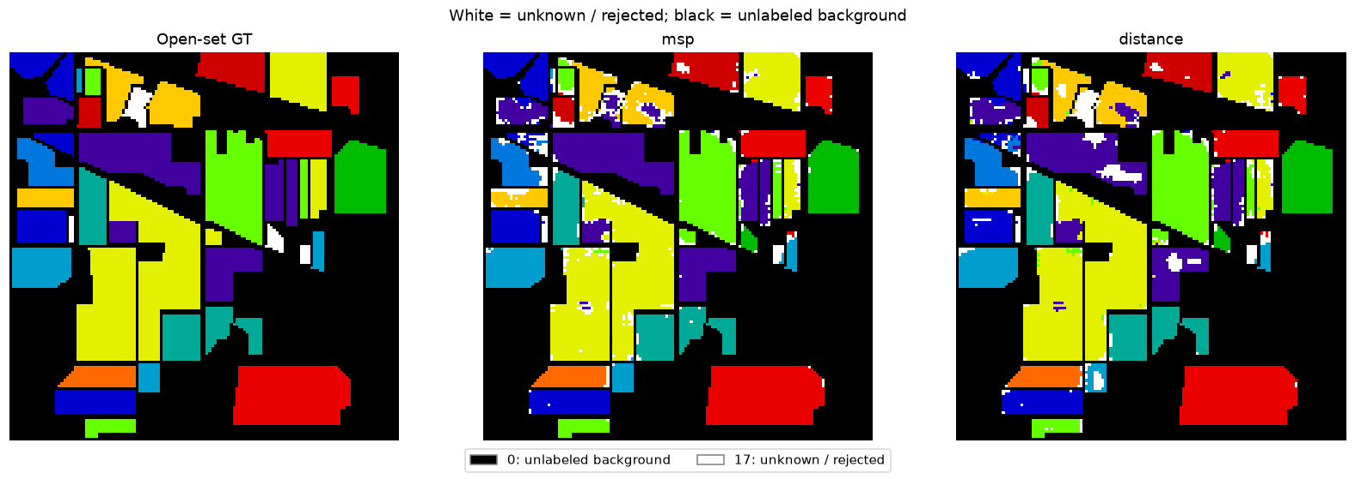
L09 / HSI LEARNING
08
白色越多，不一定越好
白色表示拒识，不保证正确
黑色是未标注背景
对照未知GT和错误图
Notes:
先看图，再解释known false rejection与unknown miss。
Open-set GT / MSP map / Distance map
图源：17_openset_teaching.ipynb / maps / 0
课堂入口: 17_openset_teaching.ipynb
定位: protocol, scores, calibration, evaluation, maps, threshold-exercise
先预测，再运行；答错时回到手算例。
AI辅助：检查这段开集代码的数据流：哪些量只能由train或val计算？为每个阈值写来源；禁止从test标签、AUROC最佳点选择部署阈值。
人工核验：固定test前冻结阈值；核对类映射及unknown score方向。
Hendrycks & Gimpel: detection baseline, 2017
https://arxiv.org/abs/1610.02136
Bendale & Boult: Towards Open Set Deep Networks, 2016
https://arxiv.org/abs/1511.06233
运行配置、数据哈希和结果：artifacts/teaching/classroom-facts.json

Slide 9
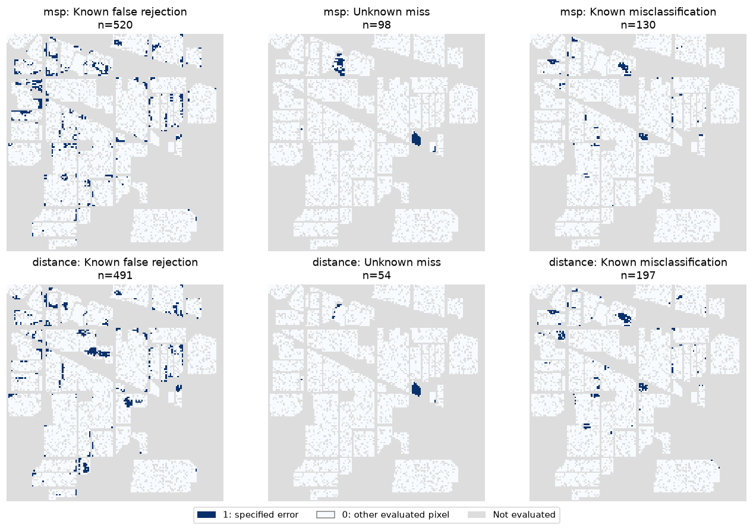
L09 / HSI LEARNING
09
把误拒、漏检、错分拆开
全部拒绝会损失已知可用性
未知漏检会被强制命名
必须同时报告三种代价
Notes:
深蓝=指定错误；灰色=未评估。计数来自固定测试集合。
False rejection / Unknown miss / Known wrong class
图源：17_openset_teaching.ipynb / maps / 1
课堂入口: 17_openset_teaching.ipynb
定位: protocol, scores, calibration, evaluation, maps, threshold-exercise
先预测，再运行；答错时回到手算例。
AI辅助：检查这段开集代码的数据流：哪些量只能由train或val计算？为每个阈值写来源；禁止从test标签、AUROC最佳点选择部署阈值。
人工核验：固定test前冻结阈值；核对类映射及unknown score方向。
Hendrycks & Gimpel: detection baseline, 2017
https://arxiv.org/abs/1610.02136
Bendale & Boult: Towards Open Set Deep Networks, 2016
https://arxiv.org/abs/1511.06233
运行配置、数据哈希和结果：artifacts/teaching/classroom-facts.json

Slide 10
L09 / HSI LEARNING
10
接受、正确接受与误拒的分母
已知误拒：拒掉的已知/所有已知test · 已知正确接受：接受且分对/所有已知test · 未知召回：拒掉的未知/所有未知test
已知test去向
含义
拒绝
known false rejection
接受且正确
known correct acceptance
接受但错类
known wrong acceptance
Notes:
正确接受不是接受后条件准确率。known_correct+known_wrong+known_false_rejection=1。
课堂入口: 17_openset_teaching.ipynb
定位: protocol, scores, calibration, evaluation, maps, threshold-exercise
先预测，再运行；答错时回到手算例。
AI辅助：检查这段开集代码的数据流：哪些量只能由train或val计算？为每个阈值写来源；禁止从test标签、AUROC最佳点选择部署阈值。
人工核验：固定test前冻结阈值；核对类映射及unknown score方向。
Hendrycks & Gimpel: detection baseline, 2017
https://arxiv.org/abs/1610.02136
Bendale & Boult: Towards Open Set Deep Networks, 2016
https://arxiv.org/abs/1511.06233
运行配置、数据哈希和结果：artifacts/teaching/classroom-facts.json

Slide 11
L09 / HSI LEARNING
11
验证集参数练习
01
先选目标接受率，再查看test指标
02
重新校准后重算预测与错误图
03
AUROC不随同一分数的阈值改变
Notes:
threshold-exercise不再断言新阈值等于旧阈值；原演示包不修改。
课堂入口: 17_openset_teaching.ipynb
定位: protocol, scores, calibration, evaluation, maps, threshold-exercise
先预测，再运行；答错时回到手算例。
AI辅助：检查这段开集代码的数据流：哪些量只能由train或val计算？为每个阈值写来源；禁止从test标签、AUROC最佳点选择部署阈值。
人工核验：固定test前冻结阈值；核对类映射及unknown score方向。
Hendrycks & Gimpel: detection baseline, 2017
https://arxiv.org/abs/1610.02136
Bendale & Boult: Towards Open Set Deep Networks, 2016
https://arxiv.org/abs/1511.06233
运行配置、数据哈希和结果：artifacts/teaching/classroom-facts.json

Slide 12
L09 / HSI LEARNING
12
让代码验证你的判断
new_tau, new_metrics, outputs = threshold_experiment(
true, predicted, test_dict, classes, val_dict, .90)
# Update a COPY of cfg before drawing new maps.
先预测输出，再运行对应单元格。
Notes:
只运行指定短cell；完整训练已在课前完成。缺资产时使用已执行输出备用并说明。
课堂入口: 17_openset_teaching.ipynb
定位: protocol, scores, calibration, evaluation, maps, threshold-exercise
先预测，再运行；答错时回到手算例。
AI辅助：检查这段开集代码的数据流：哪些量只能由train或val计算？为每个阈值写来源；禁止从test标签、AUROC最佳点选择部署阈值。
人工核验：固定test前冻结阈值；核对类映射及unknown score方向。
Hendrycks & Gimpel: detection baseline, 2017
https://arxiv.org/abs/1610.02136
Bendale & Boult: Towards Open Set Deep Networks, 2016
https://arxiv.org/abs/1511.06233
运行配置、数据哈希和结果：artifacts/teaching/classroom-facts.json

Slide 13
L09 / HSI LEARNING
13
停下来，做一次判断
课堂预测
接受率.95改.90，只用validation重新校准，先预测误拒与漏检方向。
退出题
未知召回100%是否足以说明系统可用？
Notes:
停下来收集预测，发现错误后重新解释；不等到课后作业才知道学生没理解。
作业：A06；完整示例 / 填空 / 迁移；提交代码、配置、结果和限制。
课堂入口: 17_openset_teaching.ipynb
定位: protocol, scores, calibration, evaluation, maps, threshold-exercise
先预测，再运行；答错时回到手算例。
AI辅助：检查这段开集代码的数据流：哪些量只能由train或val计算？为每个阈值写来源；禁止从test标签、AUROC最佳点选择部署阈值。
人工核验：固定test前冻结阈值；核对类映射及unknown score方向。
Hendrycks & Gimpel: detection baseline, 2017
https://arxiv.org/abs/1610.02136
Bendale & Boult: Towards Open Set Deep Networks, 2016
https://arxiv.org/abs/1511.06233
运行配置、数据哈希和结果：artifacts/teaching/classroom-facts.json

Slide 14
L09 / HSI LEARNING
14
结论要有边界
高AUROC不保证选定阈值好用
已知
OpenMax为概念扩展，未冒称本课已复现
边界
来源、复现入口与辅助提示见讲者备注。
Notes:
区分已观察事实、候选解释与下一项检验。
退出题：未知召回100%是否足以说明系统可用？
课堂入口: 17_openset_teaching.ipynb
定位: protocol, scores, calibration, evaluation, maps, threshold-exercise
先预测，再运行；答错时回到手算例。
AI辅助：检查这段开集代码的数据流：哪些量只能由train或val计算？为每个阈值写来源；禁止从test标签、AUROC最佳点选择部署阈值。
人工核验：固定test前冻结阈值；核对类映射及unknown score方向。
Hendrycks & Gimpel: detection baseline, 2017
https://arxiv.org/abs/1610.02136
Bendale & Boult: Towards Open Set Deep Networks, 2016
https://arxiv.org/abs/1511.06233
运行配置、数据哈希和结果：artifacts/teaching/classroom-facts.json

